Slide 1



Java语言程序设计

Slide 2


Java语言程序设计(第4版) 清华大学出版社 2023
主要内容
1
事件处理
6
案例：升国旗奏国歌
2
常用控件
3
案例：一个猜数游戏
4
音频和视频
5
动画

Slide 3

Java语言程序设计

Slide 4
16.1.1 事件处理模型
图形用户界面应该能够响应用户的操作。比如，当用户在GUI上点击鼠标或输入一个字符，都会发生事件，程序根据事件类型作出反应就是事件处理。
JavaFX采用事件代理模型处理用户界面的事件，JavaFX的事件处理机制有多种，如属性绑定是一种事件处理机制，还可以通过编写代码使用处理器或事件监听器处理事件。
JavaFX事件处理采用事件代理模型，即将事件的处理从事件源对象代理给一个或多个称为事件处理器或事件监听器的对象，事件由事件处理器处理。

Slide 5
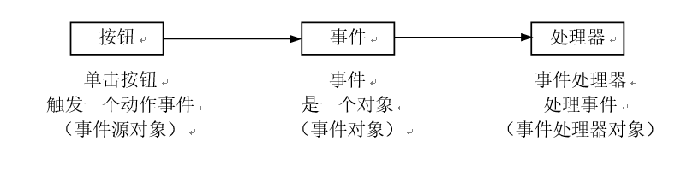
16.1.1 事件处理模型
比如，为响应单击按钮事件，需要编写代码来处理按钮单击动作。按钮是一个事件源对象，即动作产生的地方。需要创建一个能够对按钮动作事件进行处理的对象，该对象称为一个事件处理器，如图所示。

Slide 6
16.1.1 事件处理模型
事件处理模型涉及三种对象：事件源、事件和事件处理器。
  事件源（event source）：产生事件的对象，一般来说可以是组件，如按钮、文本框等。当这些对象的状态改变时，就会产生事件。
  事件（event）：一个事件是事件类的实例，它描述事件源状态的改变。如按钮被点击，就会产生ActionEvent动作事件。
  事件处理器（handler）：接收事件并对其进行处理的对象。事件处理器对象必须实现EventHandler<T>接口。

Slide 7
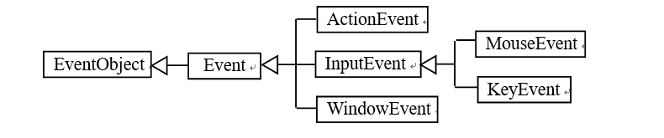
16.1.2 事件类和事件类型
JavaFX定义了大量的事件类，这些类封装了事件对象。JavaFX事件类的根类是javafx.event.Event，它是java.util.EventObject的子类。图16-2给出了几个常用的事件类及层次关系。

Slide 8
16.1.2 事件类和事件类型
事件类型是javafx.event.EventType类的实例，它表示与事件相关的具体类型。事件类型还可进一步分为单个的事件类。
如KeyEvent类就包含下面的事件类型：
KeyEvent.KEY_PRESSED：键被按下。
KeyEvent.KEY_RELEASED：键被释放。
KeyEvent.KEY_TYPED：键被按下，然后释放。

Slide 9
16.1.2 事件类和事件类型
MouseEvent类包含10多个具体事件，下面是几个常用的：
MouseEvent.MOUSE_CLICKED，鼠标单击。
MouseEvent.MOUSE_ENTERED ，鼠标进入控件。
MouseEvent.MOUSE_PRESSED，按下鼠标左键。
MouseEvent.MOUSE_MOVED，鼠标指针移动。

Slide 10
16.1.3 使用事件处理器
JavaFX采用基于代理的模型来进行事件处理：一个源对象触发一个事件，然后一个事件处理器或事件监听器对象来处理它。必须为源对象注册处理器对象。一个节点可有一个或多个处理器处理事件。一个处理器可用于一个或多个节点或多个事件类型。
有两种方法为节点注册事件处理器。 ：
  1. 用控件的方便方法注册事件处理器
  2. 用Node类的方法注册事件处理器

Slide 11
1. 用方便方法注册事件处理器
大多数控件定义了方便的方法来注册事件处理器。不同的事件注册方法不同。例如，对于ActionEvent事件，注册方法是setOnAction(EventHandler<ActionEvent>)。
下面语句是处理myNode1节点的KEY_TYPED事件的方法定义，即处理键被按下，然后释放的事件：
myNode1.setOnKeyTyped(EventHandler<? super KeyEvent> value);
要删除通过方便方法注册的事件处理器，只需给方便方法传递null参数即可。
myNode1.setOnKeyTyped(null);

Slide 12
1. 用方便方法注册事件处理器
注册事件处理器的方法带一个javafx.event.EventHandler<T>参数。EventHandler<T>接口对事件T统一处理，它的handle(T e)方法用于处理事件。例如，对于ActionEvent来说，处理器接口是EventHandler<ActionEvent e>，应该实现handle(ActionEvent e)方法处理ActionEvent事件。
下面代码使用匿名类定义一个处理器对象，并为两个节点注册相同类型的事件处理器。

Slide 13
// 定义事件处理器handler
EventHandler handler = new EventHandler<MouseEvent>() {
public void handle(MouseEvent event) {
System.out.println("处理事件：" + event.getEventType());
}
};
myNode1.setMouseClicked(handler);
myNode2.setMouseClicked(handler);

Slide 14
2. 用Node类的方法注册事件处理器
注册事件处理器还可以使用Node类的addEventHandler()方法，该方法通常带两个参数，一个是事件类型，一个是处理器对象。格式如下：
public <ActionEvent> void addEventHandler(ActionEvent eventType,
EventHandler<ActionEvent> handler)
例如，下面代码为节点的不同事件注册handler处理器
myNode1.addEventHandler(MouseEvent.MOUSE_CLICKED, handler);
myNode1.addEventHandler(MouseEvent.MOUSE_DRAGGED, handler);
myNode2.addEventHandler(MouseEvent.MOUSE_DRAGGED, handler);

Slide 15
2. 用Node类的方法注册事件处理器
当不需要事件处理器处理某个节点或某种类型的事件时，使用removeEventHandler()方法删除事件处理器。该方法参数是事件类型和处理器。下面代码从myNode1上删除MouseEvent.MOUSE_CLICKED事件处理器。
// 删除一个事件处理器
myNode1.removeEventHandler(MouseEvent.MOUSE_CLICKED, handler);

Slide 16
16.1.4 动作事件
ActionEvent是表示某种动作的事件，如按钮被点击、菜单项被选择或者KeyFrame关键帧结束，都发生这种类型事件。处理ActionEvent事件通常使用控件的setOnAction()方法，一般格式为：
public void setOnAction(EventHandler<ActionEvent> handler)
参数handler是事件处理器对象。

Slide 17
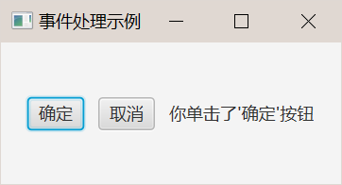
16.1.4 动作事件
编写程序实现如图所示的界面。当单击“确定”或“取消”按钮时，在标签中显示相应信息。
有多种方法实现事件处理器对象和注册事件处理器：
  通过内部类对象实现
  匿名内部类实现
  使用Lambda表达式实现
下面分别讨论这几种方法。

Slide 18
1. 内部类实现处理器
可以定义一个成员内部类实现EventHandler接口，实现它的handle()方法，然后通过内部类对象注册事件处理器。
程序16.1 ActionEventDemo.java

Slide 19
程序16.1 ActionEventDemo.java
// 内部类实现事件处理方法
public class ButtonHandler implements EventHandler<ActionEvent>{
@Override
public void handle(ActionEvent event) {
if((Button)(event.getSource())==ok){
label.setText("你单击了’确定’按钮");
}else if(event.getSource()==cancel){
label.setText("你单击了’取消’按钮");
}
}
}

Slide 20
Label label = new Label();
Button ok = new Button("确定"), cancel = new Button("取消");
@Override
public void start(Stage stage) {
// 创建根节点和场景
…
var handler = new ButtonHandler(); // 创建事件处理器对象
ok.setOnAction(handler);
cancel.setOnAction(handler);
…
}
为ok和cancel按钮注册事件处理器

Slide 21
1. 内部类实现处理器
程序使用Button类的方便方法注册事件处理器，也可以用Node类的下面方法注册事件处理器。
ok.addEventHandler(ActionEvent.ACTION, handler);
cancel.addEventHandler(ActionEvent.ACTION, handler);

Slide 22
2. 匿名内部类实现处理器
可以使用匿名内部类创建事件处理器。一个匿名内部类是一个没有名字的内部类。它实现定义一个内部类和创建一个实例在一步完成。
下面代码使用匿名内部类创建事件处理器对象，这里不必单独定义事件处理器类。程序实现功能与使用成员内部类完全一样。

Slide 23
// 为“确定”按钮注册事件处理器
ok.setOnAction(new EventHandler<ActionEvent>() {
public void handle(ActionEvent event) {
label.setText("你单击了’确定’按钮");
}
});
// 为“取消”按钮注册事件处理器
cancel.setOnAction(new EventHandler<ActionEvent>() {
public void handle(ActionEvent event) {
label.setText("你单击了’取消’按钮");
}
});

Slide 24
3. 使用Lambda表达式简化事件处理
Lambda表达式是Java SE 8的新特征。Lambda表达式可以被看做使用精简语法的匿名内部类。例如，使用Lambda表达式为ok按钮和cancel按钮注册事件处理器的代码如下。
ok.setOnAction(event -> label.setText("你单击了’确定’按钮");
);
cancel.setOnAction(event ->label.setText("你单击了’取消’按钮");
);
可以看到，使用Lambda表达式注册事件处理器代码更简洁，推荐使用这种方法。关于Lambda表达式的详细语法请参阅14.1节内容。

Slide 25
16.1.5 鼠标事件
当一个鼠标按键在一个节点上或者一个场景中被按下、释放、单击、移动或者拖动时，一个MouseEvent事件被触发。
通过MouseEvent对象可以捕捉事件信息，如鼠标的位置、单击的次数，或者鼠标的哪个按键被按下等。MouseEvent类的常用方法如下。
public MouseButton getButton()：返回发生事件的鼠标按钮，结果是MouseButton枚举值。PRIMARY（第一个按钮，通常在左侧）、MIDDLE（第二个按钮，通常在中间）和SECONDARY（第三个按钮，通常在右侧）。例如，me.getButton()== MouseButton.SECONDARY表示鼠标的右按钮被按下。

Slide 26
16.1.5 鼠标事件
public final int getClickCount()：返回事件中鼠标的单击次数。
public final double getX()：返回事件源节点中鼠标点的x坐标。
public final double getY()：返回事件源节点中鼠标点的y坐标。
public final double getScreenX()：返回屏幕中鼠标点的x坐标。
public final double getScreenY()：返回屏幕中鼠标点的y坐标。
public final boolean isControlDown()：如果该事件中Ctrl键被按下，返回true。

Slide 27
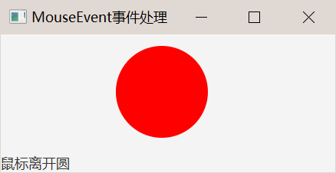
16.1.5 鼠标事件
可以使用setOnMouseEntered()、setOnMouseExited()和setOnMousePressed()等方法为鼠标事件注册事件处理器。
下面程序演示鼠标事件的处理。当鼠标进入圆、离开圆、在圆中按键，将在标签中显示相关信息，当鼠标指针处于圆中并拖动，圆在新的位置显示，如图16-4所示。

Slide 28
程序16.2 MouseEventDemo.java
final var label = new Label();
final var circle = new Circle(140,50,40, Color.RED);
var pane = new Pane(); // 创建面板对象并将圆添加到它上面
// 为圆对象设置鼠标事件处理器
circle.setOnMouseEntered(e -> label.setText("鼠标进入圆"));
circle.setOnMouseExited(e -> label.setText("鼠标离开圆"));
circle.setOnMousePressed(e -> label.setText("鼠标被按下"));
circle.setOnMouseDragged(e -> {
circle.setCenterX(e.getX());
circle.setCenterY(e.getY());}
);

Slide 29
16.1.6 键盘事件
在一个节点或者一个场景上按下、释放或者敲击键盘按钮，就会触发一个KeyEvent事件。键盘事件使得可以利用键盘来控制和执行动作，或者从键盘获得输入。KeyEvent对象描述了键盘事件的性质，该类定义的常用方法如下。
public final String getCharacter()：返回与键盘事件相关的Unicode字符。
public final String getText()：返回键代码的字符串。
public final KeyCode getCode()：返回键的KeyCode枚举，它包含所有键的枚举值。
public final isShiftDown()：如果该事件中Shift键被按下，返回true。

Slide 30
16.1.6 键盘事件
每个键盘事件有一个相关的编码，可以通过KeyEvent的getCode()方法返回。键的编码是定义在KeyCode中的常量。
表16-3列出了一些常量。对于按下键和释放键，getCode()方法返回表中的值，getText()方法返回一个描述键的代码的字符串，getCharacter()方法返回一个空字符串。
对于敲击键的事件，getCode()返回UNDEFINED，getCharacter()返回相应的Unicode字符或者和敲击键事件相关的一个字符序列。

Slide 31
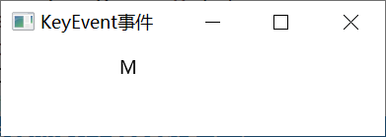
16.1.6 键盘事件
可以使用节点的setOnKeyPressed()、setOnKeyReleased()和setOnKeyTyped()等方法为键盘事件注册事件处理器。下面程序演示了键盘事件，如图16-5所示。

Slide 32
程序16.3 KeyEventDemo.java
var pane = new Pane();
var text = new Text(80,20,"M");
// 为文本对象设置键按下事件处理器
text.setOnKeyPressed(e-> {
switch(e.getCode()){
case DOWN -> text.setY(text.getY()+10);
case UP -> text.setY(text.getY()-10);
case LEFT -> text.setX(text.getX()-10);
case RIGHT -> text.setX(text.getX()+10);
default -> {
if(e.getText()!=null & Character.isLetterOrDigit(e.getText().charAt(0)))
text.setText(e.getText());
}
text.requestFocus();

Slide 33
16.1.7 为属性添加监听器
对大多数JavaFX控件来说，它们的事件处理方式是不同的。可以通过为绑定属性注册监听器的方法处理属性值变化的事件。
JavaFX控件的绑定属性都实现了javafx.beans.Observable接口，它的实例被称为可观察对象，该接口定义了下面两个方法：
public void addListener(InvalidationListener listener)：为可观察对象注册监听器。
public void removeListener(InvalidationListener listener)：取消为可观察对象注册的监听器。
参数的监听器类必须实现InvalidationListener接口的invalidated(Observable o)方法，从而可以处理属性值的改变事件。

Slide 34
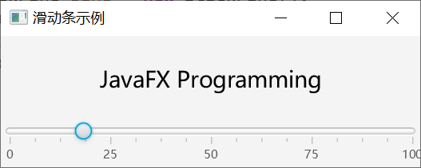
程序16.5 SliderDemo.java
var text = new Text(20,20,"JavaFX Programming");
var slider = new Slider();
slider.setShowTickLabels(true);
slider.setShowTickMarks(true);
slider.setValue(text.getFont().getSize());
…
slider.valueProperty().addListener(ov->{
double size = slider.getValue(); // 得到滑动条的value属性值
Font font = new Font(size);
text.setFont(font); // 改变文本字体的大小
});

Slide 35

Java语言程序设计

Slide 36
常用控件
控件类名 | 说明 | 控件类名 | 说明
Button | 按钮 | PasswordField | 口令框
CheckBox | 复选框 | ProgressBar | 进度条
ChoiceBox | 列表框 | RadioButton | 单选按钮
ColorPicker | 颜色选择器 | RadioMenuItem | 单选钮菜单项
ComboBox | 组合框 | ScrollBar | 滚动条
ContextMenu | 弹出菜单 | Slider | 滑块
DatePicker | 日期选择器 | Tab | 选项卡
Hyperlink | 超链接 | TextField | 文本框
Label | 标签 | TextArea | 文本区
ListView | 列表视图 | TableView | 表格视图
Menu | 菜单 | ToolBar | 工具条
MenuBar | 菜单条 | Tooltip | 工具提示
MenuItem | 菜单项 | TreeView | 树视图

Slide 37
16.2.1 Label类
Label表示一个标签，一个不可编辑显示区域。Label既可以显示文本，也可以显示图片。
构造方法：
Label(String text)
Label(String text, Node graphic)

Slide 38
16.2.1 Label类
常用方法：
void setGraphic(Node value)
public void setAlignment(Pos value)：设置标签中文本和节点的对齐方式。对齐方式使用Pos枚举常量指定，如Pos.CENTER表示居中对齐。
public void setText(String value)：设置标签中的文本。
void setTextFill(Paint value)
void setContentDisplay(ContentDisplay value)
下面代码创建几个包含图标和文本的标签。

Slide 39
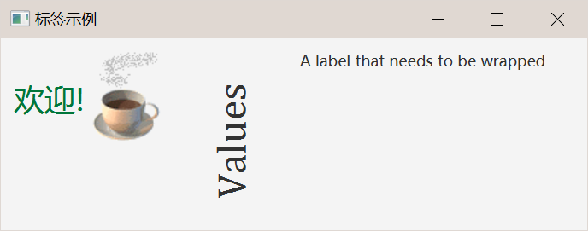
程序16.6 LabelDemo.java
// 创建一个带图片标签
var label1 = new Label("欢迎！");
var image = new Image("images\\coffee.gif");
label1.setGraphic(new ImageView(image));
label1.setTextFill(Color.web("#0076a3"));
label1.setFont(new Font("黑体", 24));
// 创建一个文本标签并将其旋转270度
var label2 = new Label ("Values");
label2.setFont(new Font("Cambria", 32));
label2.setRotate(270);
label2.setTranslateY(50);

Slide 40
// 创建一个文本标签并为其注册事件处理器
var label3 = new Label("A label that needs to be wrapped");
label3.setWrapText(true);
label3.setOnMouseEntered((MouseEvent e) -> {
label3.setScaleX(1.5);
label3.setScaleY(1.5);
});

Slide 41
// 当鼠标离开标签时，标签恢复原来大小
label3.setOnMouseExited((MouseEvent e) -> {
label3.setScaleX(1);
label3.setScaleY(1);
});
// 将标签添加到根面板中
hbox.getChildren().addAll(label1,label2,label3);
var scene = new Scene(hbox, 480, 150);

Slide 42
16.2.2 Button类
按钮是JavaFX中最常用的控件，它可以响应用户点击事件。Button类可以显示文本、图像或者文本加图像。
使用Button类的构造方法创建按钮，Button类的默认构造方法创建一个空的按钮，其他构造方法如下。
Button(String text)：创建带指定文本的按钮对象。
Button(String text, Node graphic)：创建带指定文本和图形的按钮对象。

Slide 43
16.2.2 Button类
Button类使用下列方法设置按钮的文本和图标：
final void setText(String text)：设置按钮的文本标题。
final void setGraphic(Node graphic)：设置按钮上的图标。
final void setOnAction(EventHandler<ActionEvent> value)：为按钮设置单击事件处理器。

Slide 44
下面代码创建了3个按钮：
Button button1 = new Button(); // 不带文本的按钮
Button button2 = new Button("提交"); // 带指定文本的按钮
// 带指定文本和图标的按钮
Image imageOk = new Image(getClass().getResourceAsStream("ok.png"));
Button button3 = new Button("提交", new ImageView(imageOk));
下面代码创建一个仅带图标的按钮：
Image imageDecline = new Image(getClass().getResourceAsStream("not.png"));
Button button5 = new Button();
button5.setGraphic(new ImageView(imageDecline));

Slide 45
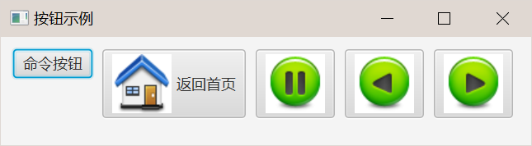
16.2.2 Button类
下面程序创建了5个按钮，button1是只包含文字的按钮，button2既包含文字又包含图标，并且设置了当鼠标经过时产生阴影效果。button3、 button4和 button5是只包含图标的按钮。

Slide 46
程序16.7 ButtonDemo.java
var button1 = new Button("命令按钮");
var home = new Image("images\\home.png");
var button2 = new Button("返回首页", new ImageView(home));
var shadow = new DropShadow();
//当鼠标进入时产生阴影效果
button2.addEventHandler(MouseEvent.MOUSE_ENTERED, (MouseEvent e) -> {
button2.setEffect(shadow);
});

Slide 47
//当鼠标离开时取消阴影效果
button2.addEventHandler(MouseEvent.MOUSE_EXITED, (MouseEvent e) -> {
button2.setEffect(null);
});
var stop = new Image("images\\stop.png");
var left = new Image("images\\left.png");
var right = new Image("images\\right.png");
var button3 = new Button();
var button4 = new Button();
var button5 = new Button();
button3.setGraphic(new ImageView(stop));
button4.setGraphic(new ImageView(left));
button5.setGraphic(new ImageView(right));

Slide 48
16.2.3 TextField类和PasswordField类
TextField类表示单行文本框，它通常用来接收用户输入的文本。PasswordField类表示密码框，它用来接收用户输入密码。TextField的构造方法如下：
TextField()：创建一个空的文本框。
TextField (String text)：创建具有指定文本的文本框。
TextField是TextInputControl类的子类。TextField类定义了text、editable、alignment等属性及属性设置方法，如下所示。

Slide 49
16.2.3 TextField类和PasswordField类
public final void setText(String value)：设置文本框中文本内容。
public final void setEditable(boolean value)：设置文本框中文本是否可被编辑。
public final void setAlignment(Pos value)：设置文本框中文本的对齐方式。
public final void setPrefColumnCount(int value)：设置文本框的优先列数。
public final void setPromptText(String value)：设置文本框的提示文本。
public final void setOnAction(EventHandler<ActionEvent> value)：指定文本框的动作事件处理器。当焦点位于文本框时，用户按回车键触发动作事件。

Slide 50
下面代码创建一个标签和一个空文本框，并将它们添加到HBox对象中。
Label label1 = new Label("姓名:");
TextField textField = new TextField();
HBox hb = new HBox();
hb.getChildren().addAll(label1, textField);
hb.setSpacing(10);

Slide 51
16.2.3 TextField类和PasswordField类
PasswordField是TextField类的子类，它用于创建密码框，密码框中输入的文本不回显，字符通常显示一个黑点，下面代码创建一个密码框：
PasswordField password = new PasswordField();
password.setPromptText("Your password");
下面程序使用文本框和密码框创建一个简单登录界面。并且为按钮设置了动作事件处理器，可以判断用户是否合法。

Slide 52
程序16.8 TextFieldDemo.java
var rootPane = new GridPane();
rootPane.setPadding(new Insets(10, 10, 10, 10));
rootPane.setVgap(5);
rootPane.setHgap(5);
// 创建输入用户名和口令的文本框，并将它们添加到网格面板中
final var label1 = new Label("用户名");
final var name = new TextField();
name.setPromptText("输入用户名");
rootPane.add(label1, 0, 0);
rootPane.add(name, 1, 0);

Slide 53
Label label2 = new Label("口令");
PasswordField password = new PasswordField();
password.setPromptText("输入口令");
rootNode.add(label2,0, 1);
rootNode.add(password,1, 1);
// 创建两个按钮并为它们注册事件处理器
final Button submit = new Button("确定");
final Button reset = new Button("重置");
rootNode.add(submit,0,2);
rootNode.add(reset,1,2);

Slide 54
final Label label = new Label(); // 该标签用于显示提示信息
rootNode.add(label, 0, 3, 2 , 1);
//为“确定”按钮定义事件处理器
submit.setOnAction((ActionEvent e) -> {
if (
(name.getText() != null && !name.getText().isEmpty())
) {
label.setText(name.getText() + " " +
password.getText() + ", " + "欢迎登录!");
} else {
label.setText("用户名不能为空!");
}
});

Slide 55
//为“重置”按钮定义事件处理器
reset.setOnAction((ActionEvent e) -> {
// 清除文本框和标签上文本内容
name.clear();
password.clear();
label.setText(null);
});

Slide 56
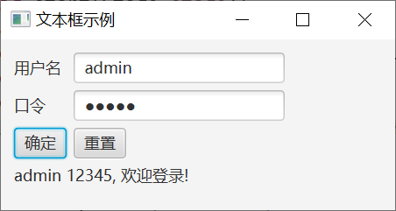
//为口令框定义事件处理器
password.setOnAction((ActionEvent e) -> {
if (!password.getText().equals("dt90121")) {
label.setText("口令不正确!");
label.setTextFill(Color.rgb(210, 39, 30));
} else {
label.setText("口令通过");
label.setTextFill(Color.rgb(21, 117, 84));
}
password.clear();
});

Slide 57
16.2.4 TextArea类
TextArea类实现多行文本框，它允许用户输入多行文本。
TextArea类的构造方法如下：
TextArea()
TextArea(String text)

Slide 58
16.2.4 TextArea类
TextArea类的常用方法如下：
void setText(String value)
void setEditable(boolean value)
void setAlignment(Pos value)
void setPrefColumnCount(int value)
void setPrefRowCount(int value)
下面代码创建一个5行20列的文本区，文本可以折到下一行，文本颜色为红色，字体为Courier，大小20像素。

Slide 59
下面代码创建一个5行20列的文本区，文本可以折到下一行，文本颜色为红色，字体为Courier，大小20像素。
TextArea taNode = new TextArea("这是一个多行文本区");
taNode.setPrefColumnCount(20);
taNode.setPrefRowCount(5);
taNode.setWrapText(true);
taNode.setStyle("-fx-text-fill:red");
taNode.setFont(Font.font("Courier",20);

Slide 60
16.2.4 TextArea类
TextArea提供滚动支持，但通常将TextArea对象放置到一个ScrollPane对象上，让ScrollPane处理TextArea的滚动会更加方便，如下代码所示：
ScrollPane scrollPane = new ScrollPane(taNode);
rootPane.setCenter(scrollPane); // 将滚动面板添加到根面板中
可以将任何节点放置在ScrollPane中。如果控件太大不能在显示区域内完整显示，ScrollPane自动提供垂直和水平滚动条。
下面程序在一个标签上显示一个图像，在一个文本区域中显示一段长文本。

Slide 61
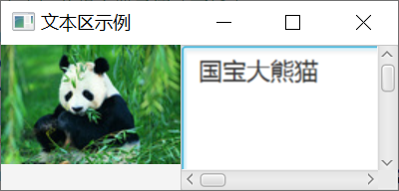
程序16.9 TextAreaDemo.java
Label label = new Label();
label.setGraphic(new ImageView("images\\panda.jpg"));
//创建一个文本区并将它置于滚动面板中
TextArea ta = new TextArea("国宝大熊猫");
ta.setFont(new Font("楷体",16));
ta.setWrapText(true);
ta.setEditable(false);
// 创建根节点
BorderPane rootNode = new BorderPane();
rootNode.setLeft(label);
ScrollPane scrollPane = new ScrollPane(ta);
rootNode.setCenter(scrollPane);

Slide 62
16.2.5 CheckBox类
CheckBox 类称为复选框或检查框。创建复选框需使用CheckBox类的构造方法，默认构造方法创建不带文本的复选框。创建复选框的同时可以为其指明文本说明标签，这个文本标签用来说明复选框的意义和作用。
CheckBox类继承了ButtonBase和Labeled类中的属性，如text、graphic、alignment、graphicTextGap、textFill、onAction以及contentDisplay等，另外它还提供了selected属性用于表明一个复选框是否被选中。

Slide 63
下面代码创建两个CheckBox对象。
CheckBox cb1 = new CheckBox(); // 创建不带文本的复选框
CheckBox cb2 = new CheckBox("文学"); // 创建带文本的复选框
cb1.setText("体育"); // 设置复选框文本
cb1.setSelected(true); // 设置复选框为选中状态
当一个复选框被单击（选中或者取消选中），会触发一个ActionEvent事件。要判断一个复选框是否被选中，使用isSelected()方法。
下面代码创建两个复选框，当复选框被选中，使用不同字体显示文本。

Slide 64
程序16.10 CheckBoxDemo.java
CheckBox bold = new CheckBox("粗体");
CheckBox italic = new CheckBox("斜体");
bold.setGraphic(new ImageView("images\\bold.png"));
italic.setGraphic(new ImageView("images\\italic.png"));
bold.setContentDisplay(ContentDisplay.LEFT);
italic.setContentDisplay(ContentDisplay.LEFT);
bold.setPadding(new Insets(5,5,5,5));
italic.setPadding(new Insets(5,5,5,5));

Slide 65
// 创建几种字体对象
Font font1 = Font.font("Times New Roman",
FontWeight.BOLD, FontPosture.REGULAR,16);
Font font2 = Font.font("Times New Roman",
FontWeight.NORMAL, FontPosture.ITALIC,16);
Font font3 = Font.font("Times New Roman",
FontWeight.BOLD,FontPosture.ITALIC,16);
Font font4 = Font.font("Times New Roman",
FontWeight.NORMAL,FontPosture.REGULAR,16);
// 创建文本对象
Text text = new Text("JavaFX Programming");
text.setFill(Color.RED);

Slide 66
// 创建面板对象，并添加文本和复选框
Pane pane = new Pane();
pane.getChildren().add(text);
HBox hbox = new HBox();
hbox.getChildren().addAll(bold,italic);
// 创建根面板
BorderPane rootNode = new BorderPane();
rootNode.setCenter(hbox);
rootNode.setBottom(pane);

Slide 67
// 创建事件处理器对象
EventHandler<ActionEvent> handler = e->{
if(bold.isSelected() && italic.isSelected()){
text.setFont(font3);
}else if(bold.isSelected()){
text.setFont(font1);
}else if(italic.isSelected()){
text.setFont(font2);
}else{
text.setFont(font4);
} };
bold.setOnAction(handler);
italic.setOnAction(handler);

Slide 68
16.2.6 RadioButton类
RadioButton类称为单选按钮，也称选项按钮，它允许用户从一组选项中选择一个单一条目。
构造方法：
RadioButton ()
RadioButton (String text)
常用方法：
void setSelected(boolean value)
boolean isSelected()
void setToggleGroup(ToggleGroup value)

Slide 69
16.2.6 RadioButton类
下面代码创建两个单选按钮对象。
RadioButton rb1 = new RadioButton();
rb1.setText("男");
RadioButton rb2 = new RadioButton("女");
由于RadioButton类是Labeled类的子类，还可使用setGraphic()方法为按钮指定一个图像。
Image image = new Image(getClass().getResourceAsStream("ok.jpg"));
RadioButton rb = new RadioButton("确定");
rb.setGraphic(new ImageView(image));

Slide 70
16.2.6 RadioButton类
通常使用一组单选按钮提供互斥选项，在一个时刻只能从一组中选择一个。可以使用ToggleGroup对象将一组相关的单选按钮组成一组。下列代码创建一个ToggleGroup对象并将一个单选按钮添加其中。
final var group = new ToggleGroup();
var rb1 = new RadioButton("男");
var rb2 = new RadioButton("女");
rb1.setToggleGroup(group);
rb2.setToggleGroup(group);

Slide 71
程序16.11 RadioButtomDemo.java
Label label = new Label("请选择你最喜欢的编程语言");
final ToggleGroup group = new ToggleGroup();
// 创建4个单选按钮，并将它们添加到按钮组中
RadioButton rb1 = new RadioButton("C");
RadioButton rb2 = new RadioButton("Java");
RadioButton rb3 = new RadioButton("C++");
RadioButton rb4 = new RadioButton("C#");
rb1.setToggleGroup(group);
rb2.setToggleGroup(group);
rb3.setToggleGroup(group);
rb4.setToggleGroup(group);

Slide 72
// 创建一个水平组件框，并把4个按钮添加到其上
HBox hbox = new HBox();
hbox.setPadding(new Insets(10));
hbox.setSpacing(20);
hbox.setAlignment(Pos.CENTER);
hbox.getChildren().addAll(rb1,rb2,rb3,rb4);
// 为每个按钮设置一个用户数据对象，以方便之后检索出来
rb1.setUserData("c");
rb2.setUserData("java");
rb3.setUserData("cplus");
rb4.setUserData("csharp");

Slide 73
// 使用Lambda表达式创建一个事件处理器对象
EventHandler<ActionEvent> handler = e->{
if (group.getSelectedToggle() != null) {
final Image image = new Image("images\\" +
group.getSelectedToggle().getUserData().toString() +".png");
ImageView imageView = new ImageView(image);
label.setText("你选择的语言是");
label.setGraphic(imageView);
label.setContentDisplay(ContentDisplay.RIGHT);
}
};

Slide 74
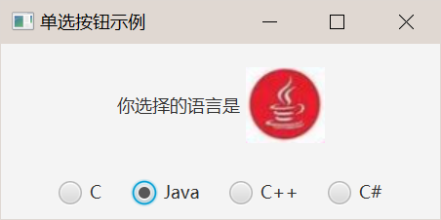
// 为按钮注册事件处理器
rb1.setOnAction(handler);
rb2.setOnAction(handler);
rb3.setOnAction(handler);
rb4.setOnAction(handler);
// 创建根面板
BorderPane rootNode = new BorderPane();
rootNode.setCenter(label);
rootNode.setBottom(hbox);
Scene scene = new Scene(rootNode, 300, 120);
stage.setScene(scene);

Slide 75
16.2.7 ComboBox类
ComboBox一般叫组合框或下拉列表框，它是一些条目列表，用户能够从中进行选择。
构造方法：
public ComboBox()
public ComboBox(ObservableList<T> items)

Slide 76
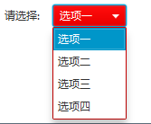
16.2.7 ComboBox类
下面代码创建一个有四个选项的红色组合框，然后选中第一个选项：
ComboBox<String> cbo = new ComboBox();
cbo.getItems().addAll("选项一","选项二", "选项三","选项四");
cbo.setStyle("-fx-color:red");
cbo.setValue("选项一");

Slide 77
程序16.12 ComboBoxDemo.java
final ComboBox<String> emailComboBox = new ComboBox<>();
emailComboBox.getItems().addAll(
"jacob.smith@example.com",
"isabella.johnson@example.com",
"ethan.williams@example.com",
"emma.jones@example.com",
"michael.brown@example.com"
);
emailComboBox.setPromptText("邮箱地址");
emailComboBox.setEditable(true);

Slide 78
emailComboBox.setOnAction((ActionEvent ev) -> {
address = emailComboBox.getSelectionModel().getSelectedItem().toString();
});
//创建优先级组合框
final ComboBox<String> priorityComboBox = new ComboBox<>();
priorityComboBox.getItems().addAll(
"Highest",
"High",
"Normal",
"Low",
"Lowest"
);
priorityComboBox.setValue("Normal");

Slide 79
//设置按钮事件处理器
button.setOnAction((ActionEvent e) -> {
if (emailComboBox.getValue() != null &&
!emailComboBox.getValue().toString().isEmpty()){
notification.setText("邮件成功发送到：" + address);
emailComboBox.setValue(null);
if (priorityComboBox.getValue() != null &&
!priorityComboBox.getValue().toString().isEmpty()){
priorityComboBox.setValue(null);
}
subject.clear();
text.clear();
}
else {
notification.setText("没有选择收件人!");
}
});

Slide 80
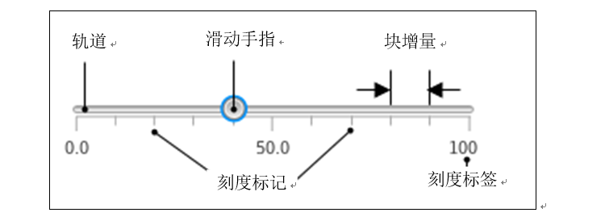
16.2.8 Slider类
Slider类实现一种滑动条，它允许用户在一个有界的值区间中滑动滑块，从而以图形方式选择一个值。图16-14给出了滑动条示意图。

Slide 81
16.2.8 Slider类
滑动条可以水平显示，也可以垂直显示，可以带刻度也可以不带刻度，可以带标签也可以不带标签。使用Slider类的构造方法创建滑动条。
public Slider()：创建一个默认的水平滑动条。
public Slider(double min,double max,double value)：创建一个具有指定最小值（min）、最大值（max）和当前值（value）的滑动条。
Slider类定义了若干属性和方法可以对它进行操作，常用的方法如下。
final void setBlockIncrement(double value)：设置单击滑动条轨道时的调节值，默认值是10。
public final void setMax(double value)：设置滑动条的最大值，默认值是100。
public final void setMin(double value)：设置滑动条的最小值，默认值是0。

Slide 82
16.2.8 Slider类
public final void setValue(double value)：设置滑动条的当前值，默认值是0。
public final void setOrientation(Orientation value)：指定滑动条的方向，默认值是HORIZONTAL，即水平滑动条。
public final void setMajorTickUnit(double value)：设置刻度之间的单元距离。
public final void setMinorTickCount(int value)：设置两个主刻度之间放置的次刻度数。
public final void setShowTickMarks(boolean value)：设置是否显示刻度标记。
public final void setShowTickLabels(boolean value)：设置是否显示刻度标签。

Slide 83
下面代码创建了一个滑动条并设置了有关属性。
var slider = new Slider();
slider.setMin(0);
slider.setMax(100);
slider.setValue(40);
slider.setShowTickLabels(true); // 显示刻度标记
slider.setShowTickMarks(true); // 显示刻度值
slider.setMajorTickUnit(50); // 设置主刻度值
slider.setMinorTickCount(5); // 设置次刻度数
slider.setBlockIncrement(10); // 设置刻度增量

Slide 84
可以为滑动条中value属性值的改变添加一个事件监听器。
slider.valueProperty().addListener(ov->{
double size = slider.getValue(); // 获得滑动条的value属性值
Font font = new Font(size);
text.setFont(font); // 修改文本字体的大小
});

Slide 85
16.2.9 菜单设计
JavaFX支持两种类型的菜单：下拉式菜单和上下文菜单。
在JavaFX中可以使用下列类创建菜单相关的对象（这里的层次表示父类子类关系）。
MenuBar，菜单条
MenuItem，菜单项
  Menu，菜单
  CheckMenuItem，复选框菜单项
  RadioMenuItem，单选按钮菜单项
  CustomMenuItem，自定义菜单项
    SeparatorMenuItem，菜单项分隔线
ContextMenu，上下文菜单（弹出菜单）

Slide 86
1. MenuBar和Menu
MenuBar对象表示菜单条，它通常放在用户界面的最顶部，在它上面通常包含若干菜单。向菜单条中添加菜单，实际是将菜单对象添加到ObservableList上。默认情况下，每个添加的菜单显示为一个带文本的按钮。
下面代码创建三个Menu对象，将它们添加到一个MenuBar对象上，然后将菜单条添加到边界面板的顶部。

Slide 87
MenuBar menuBar = new MenuBar(); // 创建菜单条
Menu fileMenu = new Menu("文件"); // 创建菜单
Menu editMenu = new Menu("编辑");
Menu viewMenu = new Menu("查看");
// 将菜单添加到菜单条中
menuBar.getMenus().addAll(fileMenu, editMenu, viewMenu);
// 将菜单条添加到边界面板的顶部
BorderPane rootPane = new BorderPane();
rootPane.setTop(menuBar);

Slide 88
2. MenuItem和子菜单
Menu类是MenuItem类的子类，因此Menu对象可以插入到MenuItem的ObservableList中，结果创建一个子菜单。
MenuItem opneMenuItem = new MenuItem("打开");
MenuItem exitMenuItem = new MenuItem("退出");
fileMenu.getItems().addAll(opneMenuItem,exitMenuItem);

Slide 89
3. 创建复选框和单选按钮菜单
使用CheckMenuItem类创建复选框菜单项，复选框菜单项前面有一个复选框，可以实现两种状态的选择：选中和不选中。使用RadioMenuItem类创建单选按钮菜单项，它常用于一组相互排斥的选项。
下面代码创建一个复选框菜单项，将它添加到“格式”菜单上。一组用来选择颜色的单选按钮菜单项，然后将它们添加到“编辑”菜单中。

Slide 90
Menu formatMenu = new Menu("格式");
CheckMenuItem wrap = new CheckMenuItem("自动换行");
wrap.setSelected(true);
formatMenu.getItems().add(wrap);
// 创建单选按钮菜单项
RadioMenuItem redItem =new RadioMenuItem("红色");
RadioMenuItem greenItem = new RadioMenuItem("绿色");
RadioMenuItem blueItem = new RadioMenuItem("蓝色");

Slide 91
// 将单选菜单项添加到开关按钮组中
ToggleGroup tGroup = new ToggleGroup();
redItem.setToggleGroup(tGroup);
greenItem.setToggleGroup(tGroup);
blueItem.setToggleGroup(tGroup);
greenItem.setSelected(true); // 设置该菜单项为选中状态
editMenu.getItems().addAll(redItem,greenItem,blueItem);
menuBar.getMenus().add(formatMenu);

Slide 92
4. 设置菜单项图标、热键和快捷键
可以在创建菜单项时为其指定一个图像文件或者调用菜单项的setGraphic()方法设置它的图标。
// 创建菜单项时指定图标
MenuItem newMenuItem = new MenuItem("新建",
new ImageView(new Image("images/new.gif")));
// 创建菜单项后为其指定图标
MenuItem openMenuItem = new MenuItem("打开");
openMenuItem.setGraphic(new ImageView(new Image("images/open.gif")));

Slide 93
4. 设置菜单项图标、热键和快捷键
可以为菜单或菜单项设置热键。设置热键后，用户同时按Alt键和热键即可选择菜单或菜单项。具体方法是在创建菜单或菜单项时，在要设置为热键的字符前加一下划线（_），然后，调用setMnemonicParsing(true)方法，例如下面代码将F设置为File菜单的热键：
Menu fileMenu = new Menu("_File");
fileMenu.setMnemonicParsing(true);
通过菜单项的setAccelerator()方法可以为菜单项设置快捷键，相比之下，快捷键更为方便，如设置了快捷键，可以同时按下Ctrl键和快捷键直接选择菜单项。

Slide 94
5. 编写菜单项事件处理代码
当菜单项被选中时，触发ActionEvent事件，因此要处理该事件，必须为菜单项注册事件处理器。下面代码为openMenuItem菜单项注册了事件处理器。

Slide 95
下面代码为openMenuItem菜单项注册了事件处理器。
MenuItem openMenuItem = new MenuItem("打开");
openMenuItem.setOnAction(new EventHandler<ActionEvent>() {
@Override
public void handle(ActionEvent e) {
System.out.println("打开数据库连接...");
}
});

Slide 96
下面代码为exitMenuItem菜单项注册了事件处理器。
exitMenuItem.setOnAction(new EventHandler<ActionEvent>() {
@Override
public void handle(ActionEvent ae) {
Platform.exit(); // 结束程序运行并退出
}
});
上述代码可以使用Lambda表达式实现。
exitMenuItem.setOnAction(ae -> Platform.exit());

Slide 97
6. 弹出菜单
弹出菜单也叫上下文菜单（context menu），它是当用户在JavaFX用户界面或舞台中单击鼠标右键弹出的菜单。要创建弹出菜单需要创建一个ContextMenu实例，调用它的getItems().add()方法向弹出菜单中添加菜单项。
下面代码创建带一个菜单项的弹出菜单。
var contextFileMenu = new ContextMenu(exitItem);
在应用程序的场景中要响应鼠标右击事件，应该添加事件处理器。一旦系统检测到鼠标右击事件，将调用弹出菜单的show()方法。

Slide 98
6. 弹出菜单
下面代码为主舞台添加一个事件处理器，当用户在应用程序的主舞台中单击鼠标右键或按住Ctrl键单击左键时显示弹出菜单，单击鼠标左键时隐藏弹出菜单。注意，当单击左键时调用hide()方法，将弹出菜单清除。

Slide 99
primaryStage.addEventHandler(
MouseEvent.MOUSE_CLICKED, (MouseEvent me) -> {
if (me.getButton() == MouseButton.SECONDARY || me.isControlDown()) {
contextFileMenu.show(root, me.getScreenX(), me.getScreenY());
} else {
contextFileMenu.hide();
}
});

Slide 100
程序16.13 MenuDemo.java
var menuBar = new MenuBar();
rootPane.setTop(menuBar);
rootPane.setCenter(textArea);
// 文件菜单
var fileMenu = new Menu("文件(_F)");
fileMenu.setMnemonicParsing(true);
var newMenuItem = new MenuItem("新建",
new ImageView(new Image("images/new.gif")));
var openMenuItem = new MenuItem("打开");

Slide 101
// 设置菜单项快捷键
openMenuItem.setAccelerator(
KeyCombination.keyCombination("Ctrl+O"));
// 为菜单项添加图标
openMenuItem.setGraphic(new ImageView(
new Image("images/open.gif")));
var saveMenuItem = new MenuItem("保存");
var exitMenuItem = new MenuItem("退出");
exitMenuItem.setOnAction(actionEvent -> Platform.exit() );
exitMenuItem.setAccelerator(
KeyCombination.keyCombination("Ctrl+X"));
fileMenu.getItems().addAll(newMenuItem, openMenuItem,
saveMenuItem, new SeparatorMenuItem(), exitMenuItem
);

Slide 102
// 弹出菜单定义
var copyMenuItem = new MenuItem("复制");
var contextFileMenu = new ContextMenu();
contextFileMenu.getItems().addAll(copyMenuItem,exitMenuItem);
// 为菜单项注册事件处理器
openMenuItem.setOnAction(e->{
textArea.setText("你选择了打开文件菜单");}
);
exitMenuItem.setOnAction(new EventHandler<ActionEvent>() {
@Override
public void handle(ActionEvent t) {
Platform.exit();
}
});

Slide 103
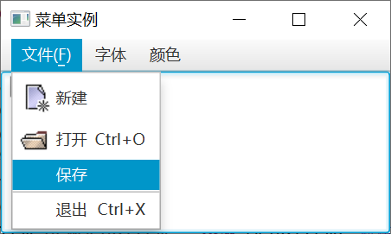
// 为弹出菜单注册事件处理器
primaryStage.addEventHandler(MouseEvent.MOUSE_CLICKED,
(MouseEvent me) -> {
if (me.getButton() == MouseButton.SECONDARY || me.isControlDown()) {
// 显示弹出菜单
contextFileMenu.show(rootPane, me.getScreenX(), me.getScreenY());
} else {
contextFileMenu.hide(); // 隐藏弹出菜单
}
});

Slide 104
16.2.10 FileChooser类
FileChooser类用来创建文件对话框。本节将演示如何打开、配置以及保存文件。与其他用户界面控件不同，FileChooser类不属于javafx.scene.controls包，该类在javafx.stage包中。
要创建文件对话框对象，可以使用FileChooser类的唯一默认构造方法。
FileChooser类常用的方法有：
public File showOpenDialog(Window ownerWindow)：显示打开文件对话框，参数ownerWindow为文件对话框所属窗口，通常是主舞台。返回值是用户选择的文件，如果用户没有选择文件则返回null。

Slide 105
16.2.10 FileChooser类
public File showSaveDialog(Window ownerWindow)：显示保存文件对话框，参数ownerWindow为文件对话框所属窗口。返回值是用户保存的文件，如果用户没有选择文件则返回null。
public final void setTitle(String value)：设置文件对话框的窗口标题。
public ObservableList<FileChooser.ExtensionFilter> getExtensionFilters()：在显示的文件对话框中对文件进行过滤，只有与指定扩展名匹配的文件显示在对话框中。

Slide 106
下面代码创建一个文件对话框，然后打开文件对话框。
FileChooser fileChooser = new FileChooser();
fileChooser.setTitle("打开资源文件");
File selectedFile = fileChooser.showOpenDialog(mainStage);
if (selectedFile != null) {
mainStage.display(selectedFile);
}
上述代码添加到JavaFX应用中，当程序启动时立即显示文件对话框。通常是当用户选择一个菜单项或单击一个按钮才打开文件对话框。

Slide 107
程序16.14 FileChooserDemo.java
final var fileChooser = new FileChooser();
fileChooser.setTitle("查看图片");
fileChooser.setInitialDirectory(
new File(System.getProperty("user.home")));
fileChooser.getExtensionFilters().addAll(
new FileChooser.ExtensionFilter("All Images", "*.*"),
new FileChooser.ExtensionFilter("JPG", "*.jpg"),
new FileChooser.ExtensionFilter("PNG", "*.png")
);

Slide 108
//创建菜单条、菜单和菜单项
var menuBar = new MenuBar();
var fileMenu = new Menu("文件");
var openMenuItem = new MenuItem("打开");
var exitMenuItem = new MenuItem("退出");
fileMenu.getItems().addAll(openMenuItem,exitMenuItem);
menuBar.getMenus().addAll(fileMenu);

Slide 109
//为打开菜单注册事件处理器
openMenuItem.setOnAction(
(final ActionEvent e) -> {
File file = fileChooser.showOpenDialog(stage);
if (file != null) {
openFile(file);
}
});

Slide 110
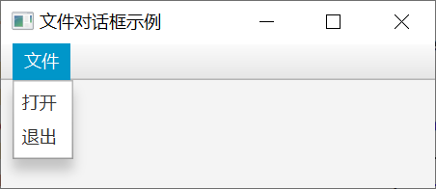
//打开文件方法
private void openFile(File file) {
String localUrl = null;
try{
localUrl = file.toURI().toURL().toString();
}catch(MalformedURLException mue){
System.out.println(mue);
}
var localImage = new Image(localUrl, false);
var imageView = new ImageView(localImage);
label.setGraphic(imageView);
}

Slide 111

Java语言程序设计

Slide 112
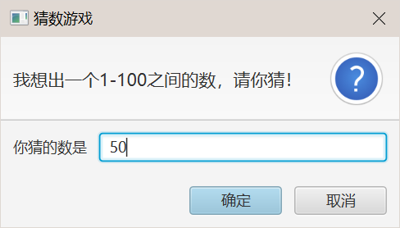
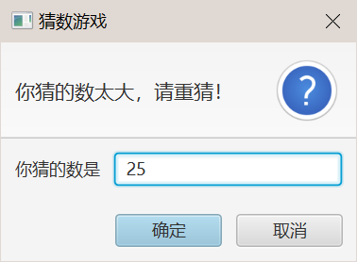
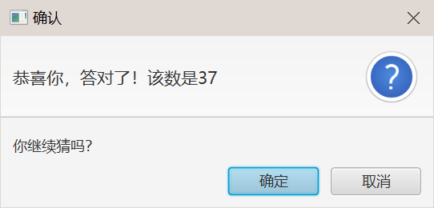
问题描述
使用JavaFX有关组件开发一个简单的猜数游戏程序，要求程序运行随机产生一个1-100之间的整数，显示一个对话框让用户猜。用户如果猜中，显示消息对话框，如果猜错，需要通过对话框告诉用户猜的大了，还是小了，直到用户猜中为止。

Slide 113
设计思路
（1）使用输入对话框供用户输入数据，这里使用TextInputDialog，使用它的构造方法创建输入对话框，调用它的setTitle()方法设置标题栏内容，调用setHeaderText()方法设置头部文本，调用 setContentText()方法设置对话框的内容文本，调用它的showAndWait()方法显示对话框并等待用户输入数据。主要代码如下：
TextInputDialog textDialog = new TextInputDialog("");
textDialog.setTitle("猜数游戏");
textDialog.setHeaderText("我想出一个1-100之间的数，请你猜！");
textDialog.setContentText("你猜的数是");
Optional<String> ss = textDialog.showAndWait();

Slide 114
设计思路
（2）如果用户猜的数与生成的不相等，那么再次显示输入对话框，并告知用户猜的数是大还是小。下面代码实现了这一点。
等待用户输入数据。主要代码如下：
while(guess != magic ){
if(guess > magic) {
textDialog.setHeaderText("你猜的数太大，请重猜！");
}else {
textDialog.setHeaderText("你猜的数太小，请重猜！");
}
ss = textDialog.showAndWait();
s = ss.get();
guess = Integer.parseInt(s);
}

Slide 115
设计思路
（3）如果用户猜中，为用户显示一个确认对话框，并提示用户是否继续猜，如果用户单击“确定”按钮，控制回到主界面，如果用户单击“取消”按钮，则结束程序运行。代码如下：

Slide 116
Alert alert = new Alert(Alert.AlertType.CONFIRMATION); // 创建一个确认对话框
alert.setHeaderText("恭喜你，答对了！该数是"+magic); // 设置对话框的头部文本
alert.setContentText("你继续猜吗？");// 设置对话框的内容文本
// 显示对话框，并等待按钮返回
Optional<ButtonType> buttonType = alert.showAndWait();
// 判断返回的按钮类型是确定还是取消，再据此分别进一步处理
// 单击了确定按钮OK_DONE
if (buttonType.get().getButtonData().equals(
ButtonBar.ButtonData.OK_DONE)) {
; // 返回主界面
} else { // 单击了取消按钮CANCEL_CLOSE
Platform.exit(); // 强制结束程序运行
}

Slide 117

Java语言程序设计

Slide 118
概述
音频与视频已经成为富Internet应用程序不可或缺的一部分。JavaFX支持播放音频和视频媒体。它支持MP3、AIFF和WAV音频文件和MP4视频文件。
JavaFX媒体功能通过javafx.scene.media包的三个单独组件提供支持：
Media表示一个媒体文件，可以是音频，也可以是视频；
MediaPlayer用于播放媒体文件的播放器；
MediaView显示媒体的节点控件。

Slide 119
创建媒体对象
要播放一个媒体，首先通过一个URL字符串创建一个Media对象，然后再创建一个MediaPlayer对象来播放它，最后要创建一个MediaView对象来显示播放器。
Media类的构造方法如下：
public Media(String source)
构造方法从一个URL源构造一个Media实例，这是指定媒体源的唯一途径，它是不可变的对象并是有效的URL。它仅支持HTTP、FILE和JAR的URL，如果提供的URL无效则抛出IllegalArgumentException运行时异常。

Slide 120
创建媒体对象
MediaPlayer类提供了控制媒体播放的属性和功能，它的构造方法如下：
public MediaPlayer(Media media)
MediaPlayer实例是一个播放器，它通过一些属性控制媒体的播放。例如autoPlay属性设置是否自动播放模式，也可以直接使用play()方法，或者使用cycleCount指定媒体的播放次数。使用volume属性调整音量，音量值从0到1.0（最大值）。balance属性设置左右声道平衡值，平衡范围从最左边-1，中间是0，最右边是1.0。

Slide 121
创建媒体对象
通过下面方法可以控制媒体的播放。
public void play()：开始播放媒体或者暂停后继续播放。
public void pause()：暂停播放媒体。
public void stop()：停止播放媒体。
public void seek(Duration seekTime)：将播放器定位到一个新的播放时间点。

Slide 122
MediaView类
MediaView类扩展了Node类，它是一个节点控件，它为媒体播放器提供一个视图，负责特效与变换。它的mediaPlayer实例变量引用所播放的媒体播放器。
public MediaView()：创建一个不与MediaPlayer关联的媒体视图。
public MediaView(MediaPlayer mediaPlayer)：创建一个与指定的MediaPlayer关联的媒体视图。
MediaView类提供了一些属性用于观看媒体。如，x,y属性指定媒体视图的当前x、y坐标，mediaPlayer是为媒体视图指定的媒体播放器，fitWidth和fitHeight分别为媒体指定一个合适的宽度和高度。

Slide 123
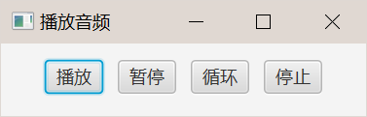
示例
下面程序实现一个简单音频播放器。程序开始运行首先创建一个MediaPlayer对象。当单击“播放”按钮开始播放、单击“暂停”按钮暂停播放等。如图16-20所示。

Slide 124
程序16.16 AudioPlayerDemo.java
var path = new File("src\\media\\china.mp3");
var source = path.toURI().toString();
var media = new Media(source);
var mediaPlayer = new MediaPlayer(media);
mediaPlayer.setAutoPlay(false);
var mediaView = new MediaView(mediaPlayer);
mediaView.setOnError(e->System.out.println(e));

Slide 125
var hbox = new HBox(10); //创建水平控件框
hbox.setPadding(new Insets(10,10,20,10));
hbox.setAlignment(Pos.CENTER);
Button play = new Button("播放"),
pause = new Button("暂停"),
loop = new Button("循环"),
stop = new Button("停止");
hbox.getChildren().addAll(play,pause,loop,stop);

Slide 126
// 为按钮注册事件处理器
play.setOnAction(e->mediaPlayer.play());
pause.setOnAction(e->mediaPlayer.pause());
loop.setOnAction(
e->{
mediaPlayer.setCycleCount(MediaPlayer.INDEFINITE);
mediaPlayer.play();
});
stop.setOnAction(e->mediaPlayer.stop());

Slide 127
示例：播放视频
使用MediaPlayer不但可以播放音频，也可以播放视频。下面程序实现视频的播放。该程序可以通过播放/暂停按钮来播放/暂停视频，使用重播按钮来重新播放视频，使用滑动条来控制音量。
程序16.17 VideoPlayerDemo.java

Slide 128
程序16.17 VideoPlayerDemo.java
var path = new File("src\\media\\video.mp4");
var source = path.toURI().toString();
var media = new Media(source);
var mediaPlayer = new MediaPlayer(media);
var mediaView = new MediaView(mediaPlayer);

Slide 129
//创建播放按钮
var playButton = new Button(">");
playButton.setOnAction(e-> {
if (playButton.getText().equals(">")){
mediaPlayer.play();
playButton.setText("||");
}else{
mediaPlayer.pause();
playButton.setText(">");
}
});

Slide 130
var rewindButton = new Button("<<");
rewindButton.setOnAction(e->mediaPlayer.seek(Duration.ZERO));
Slider volume = new Slider(); // 创建滑动条
volume.setPrefWidth(150);
volume.setMaxWidth(Region.USE_PREF_SIZE);
volume.minWidth(30);
volume.setValue(50);

Slide 131
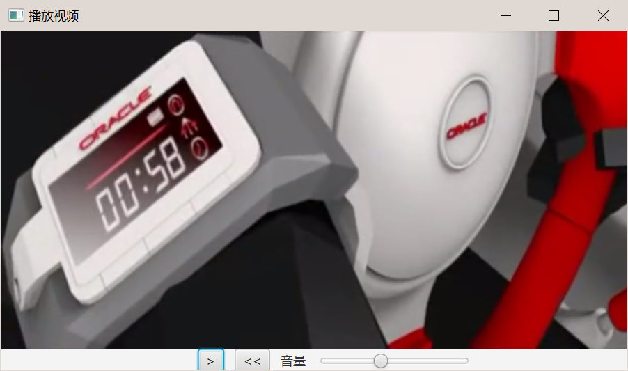
mediaPlayer.volumeProperty().bind(
volume.valueProperty().divide(100));
var hbox = new HBox(10); // 创建水平控件框
hbox.setAlignment(Pos.CENTER);
hbox.getChildren().addAll(playButton,rewindButton,
new Label("音量"),volume);

Slide 132
AudioClip对象
JavaFX还提供一个javafx.scene.media.AudioClip表示声音片段。可以使用下面构造方法创建一个AudioClip对象。
AudioClip(String source)
参数source必须是一个合法的URL字符串。一个音频片段将音频保存在内存中。对于在程序中播放小段音频而言，AudioClip比使用MediaPlayer更加高效。AudioClip拥有和MediaPlayer类似的方法。

Slide 133

Java语言程序设计

Slide 134
概述
作为一个现代的UI工具包，JavaFX提供了一个很好的API来创建动画。在JavaFX中使用javafx.animation包中的API可实现动画。
JavaFX支持两种不同的方法来创建动画：
  过渡动画
  时间轴动画

Slide 135
16.5.1 过渡动画
最简单的动画可以通过过渡效果实现。使用特定的过渡类，定义有关属性值，然后把它应用到某种节点，最后播放动画（调用过渡对象的play()方法）即可。JavaFX提供了一些类方便地实现常见的动画效果。下面是常用的过渡效果类。
javafx.animation.FadeTransition，实现节点淡出效果。
javafx.animation.PathTransition，实现节点沿生成的路径变换效果。
javafx.animation.ScaleTransition，实现目标节点缩放效果。
javafx.animation.TranslateTransition，实现节点沿着指定方向移动效果。
javafx.animation.RotateTransition，实现节点按指定角度旋转效果。

Slide 136
16.5.1 过渡动画
这些类都是javafx.animation.Transition类的子类，Transition类又是抽象类Animation的子类，该类中定义了动画的基本操作
public void play()：从当前位置播放动画。
public void playFromStart()：从头播放动画。
public void pause()：暂停动画。
public void stop()：停止动画并重置动画。
此外，该类还定义了一些属性，如autoReverse是一个boolean属性，表示下一周期中动画是否要倒转方向。rate定义了动画的速度。cycleCount表示该动画的循环次数，可以使用常量Timeline.INDEFINITE来表示无限循环。

Slide 137
16.5.2 淡出效果
使用FadeTransition类通过改变节点的透明度实现目标节点的逐渐消失效果，再通过setAutoReverse()方法实现节点的或隐或现效果，FadeTransition类的常用构造方法如下。
public FadeTransition(Duration duration)：创建一个指定持续时间的FadeTransition对象。
public FadeTransition(Duration duration, Node node)：创建一个指定持续时间和节点的FadeTransition对象。
duration属性指定一次转换持续的时间。可以使用new Duration(double millis)创建一个Duration实例。

Slide 138
程序16.18 FadeTransitionDemo.java
Text text = new Text("JavaFX Programming") ;
text.setFont(new Font(20));
text.setFill(Color.BLUE);
FadeTransition ft = new FadeTransition(Duration.millis(2000));
ft.setFromValue(0.0);
ft.setToValue(1.0);
ft.setCycleCount(Animation.INDEFINITE);
ft.setAutoReverse(true);
ft.setNode(text);
ft.play();

Slide 139
16.5.3 移动效果
使用PathTransition类可制作一个在给定时间内，节点沿着一条路径从一个端点到另外一个端点的移动动画。路径通过形状（Shape）对象指定。PathTransition类的常用构造方法如下：
public PathTransition(Duration duration, Shape shape)：创建一个指定持续时间和路径的PathTransition对象。
public PathTransition(Duration duration, Shape shape, Node node)：创建一个指定持续时间、路径和节点的PathTransition对象。
duration属性指定转变的持续时间；shape属性指定动画移动的路径；node属性指定目标节点；orientation属性指定节点沿路径移动的方向。

Slide 140
16.5.4 缩放效果
使用ScaleTransition类可以实现节点大小的缩放。下面代码演示了在3秒内将一个节点的水平宽度和垂直高度增加80%。

Slide 141
var text = new Text("Hello World");
text.setFont(Font.font("Verdana", FontWeight.BOLD, 30));
text.setFill(Color.RED);
//创建缩放过渡对象
var st = new ScaleTransition(Duration.millis(3000));
st.setByX(0.8); //水平方向放大倍数
st.setByY(0.8); //垂直方向放大倍数
st.setCycleCount(Animation.INDEFINITE);
st.setAutoReverse(true);
st.setNode(text);
st.play();
var rootPane = new StackPane();
rootPane.getChildren().add(text);

Slide 142
16.5.5 旋转效果
使用RotateTransition类可以实现对节点按指定的角度进行旋转。通过setByAngle()方法设置节点旋转的角度，如果参数为正值沿顺时针旋转，负值则沿逆时针旋转。

Slide 143
var text = new Text("Hello World");
text.setFont(Font.font("Verdana", FontWeight.BOLD, 30));
text.setFill(Color.RED);
//创建旋转过渡对象
var rt = new RotateTransition(Duration.millis(3000));
rt.setByAngle(360);
rt.setCycleCount(Animation.INDEFINITE);
rt.setNode(text);
rt.play();
var rootPane = new StackPane();
rootPane.getChildren().add(text);

Slide 144
16.5.6 时间轴动画
时间轴动画比过渡更加复杂。首先学习关键值、关键帧、时间轴和变换的概念，然后通过一个例子演示时间轴动画。

Slide 145
1. 关键值
JavaFX时间轴动画允许在给定时间内改变控件属性值。例如，要产生淡出效果，需要将目标节点的透明属性经过一段时间从1（完全不透明）变到0（透明）。默认情况下，KeyValue对象具有线性插值。下面代码定义了KeyValue实例，它将一个矩形节点的opacity属性值从1变到0实现淡出效果。
Rectangle rectangle = new Rectangle(0, 0, 50, 50);
KeyValue keyValue = new KeyValue(rectangle.opacityProperty(), 0);

Slide 146
1. 关键值
下面代码定义一个关键值使矩形从左向右移动100像素，通过指定Interpolator.EASE_OUT插值实现属性值的改变。
Rectangle rectangle = new Rectangle(0, 0, 50, 50);
KeyValue keyValue = new KeyValue(rectangle.xProperty(), 100,
Interpolator.EASE_OUT);
KeyValue 的构造方法默认不指定插值，此时将使用线性插值(Interpolator.LINEAR)，它将平均分布值。

Slide 147
2. 关键帧
当动画运行时，每个时间事件称为一个关键帧（KeyFrame对象），它负责在一段时间（javafx.util.Duration）插入关键值（KeyValue对象）。在创建KeyFrame对象时，构造方法需要指定一个Duration插入关键值。
下面代码演示一个矩形沿对角线从左上角（0,0）移动到右下角（100,100）。定义的关键帧持续时间是1000毫秒（1秒），两个关键值是矩形的x和y属性值。

Slide 148
var rectangle = new Rectangle(0, 0, 50, 50);
var xValue = new KeyValue(rectangle.xProperty(), 100);
var yValue = new KeyValue(rectangle.yProperty(), 100);
var keyFrame = new KeyFrame(Duration.millis(1000), xValue, yValue);

Slide 149
3. 时间轴
时间轴（Timeline）对象是一个包含多个KeyFrame对象的动画序列，每个KeyFrame对象顺序执行。由于Timeline是javafx.animation.Animation类的子类，它具有标准属性如cycleCount、autoReverse等。cycleCount是时间轴播放的次数，如果希望时间轴一直播放，可以将播放次数设置为Timeline.INDEFINITE。autoReverse属性是布尔标志指示按相反次序播放关键帧。cycleCount默认值是1，autoReverse默认值是false。
在Timeline对象上添加关键帧使用getKeyFrames().addAll()方法。下面代码演示了时间轴循环播放并反向播放。

Slide 150
var timeline = new Timeline();
timeline.setCycleCount(Timeline.INDEFINITE);
timeline.setAutoReverse(true);
timeline.getKeyFrames().addAll(keyFrame1, keyFrame2);
timeline.play();
var rootPane = new Pane();
rootPane.getChildren().add(rectangle);

Slide 151
程序16.19 TimelineDemo.java
// 创建第1个图像并添加到根面板中
Image image = new Image("images/T"+i+".gif");
ImageView imageView = new ImageView(image);
rootNode.getChildren().add(imageView);
// 创建事件处理器对象
EventHandler<ActionEvent> eventHandler = e->{
Image img = new Image("images/T"+i+".gif");
imageView.setImage(img); //显示当前图像文件
i = i % 17 +1; // 当i的值超过17，i从1开始
};

Slide 152
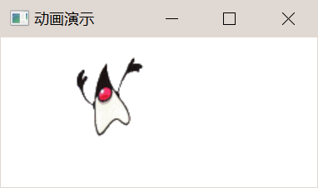
// 创建动画对象
KeyFrame keyFrame = new KeyFrame(Duration.millis(400), eventHandler);
Timeline animation = new Timeline(keyFrame);
animation.setCycleCount(Timeline.INDEFINITE);
animation.play(); // 启动动画
// 单击鼠标可以暂停和继续执行动画
imageView.setOnMouseClicked(e->{
if(animation.getStatus()==Animation.Status.PAUSED){
animation.play();
}else{
animation.pause();
}
});

Slide 153

Java语言程序设计

Slide 154
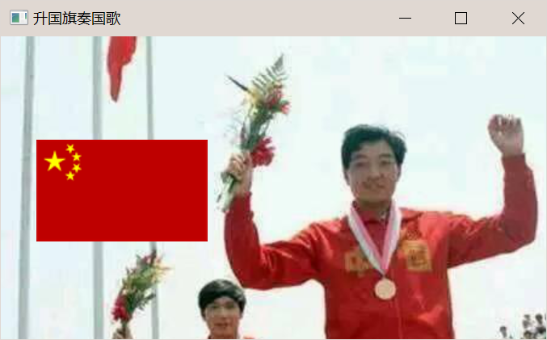
问题描述
使用PathTransition类可制作一个在给定时间内，节点沿着一条路径从一个端点到另外一个端点的移动动画。路径通过形状（Shape）对象指定。
本案例使用PathTransition类实现一个升国旗同时奏国歌的程序。

Slide 155
设计思路
（1）程序首先用背景图片和国旗图片创建两个图像视图，并将其添加到根面板中。然后创建一个PathTransition动画对象，并指定国旗图像视图按直线移动，移动时间45 000毫秒（45秒）。
直线没有放置在场景中，因此在窗体中看不到直线。调用该动画对象的play()方法开始播放。代码如下。

Slide 156
var image = new Image("images/china.gif");
var imageView = new ImageView(image);
var image2 = new Image("images/xuhaifeng.jpg");
var imageView2 = new ImageView(image2);
rootPane.getChildren().addAll(imageView2,imageView);
// 创建移动路径
var pt = new PathTransition(Duration.millis(45000),
new Line(100,150,100,50),imageView);
pt.play();

Slide 157
设计思路
（2）接下来，创建一个国歌的音频媒体播放器，并设置其自动播放，然后将媒体视图添加到根面板中。从而实现升国旗的同时播放国歌。代码如下。

Slide 158
var path = new File("src\\images\\china.mp3");
String source = path.toURI().toString();
var media = new Media(source);
var mediaPlayer = new MediaPlayer(media);
mediaPlayer.setAutoPlay(true);
MediaView mediaView = new MediaView(mediaPlayer);
rootPane.getChildren().add(mediaView);

Slide 159
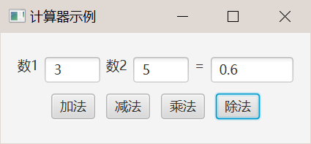
Java语言程序设计(第4版) 清华大学出版社 2023
编程作业
1. 编写程序，实现加法、减法、乘法和除法操作。运行效果如图所示。
6.1.1

Slide 160
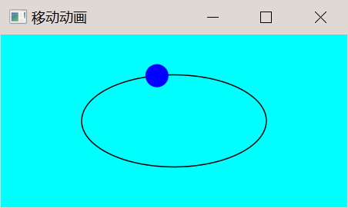
Java语言程序设计(第4版) 清华大学出版社 2023
编程作业
2. 编写程序，为一个圆创建动画效果，让圆表示一个行星，即它需要按照一个椭圆形的轨迹运动。请使用PathTransition类完成。
6.1.1

Slide 161


谢 谢
在线开放课程 在线答疑QQ群

